Slide 1

PROYECTO “Aquafriends”
Presentación Final Capstone

Slide 2
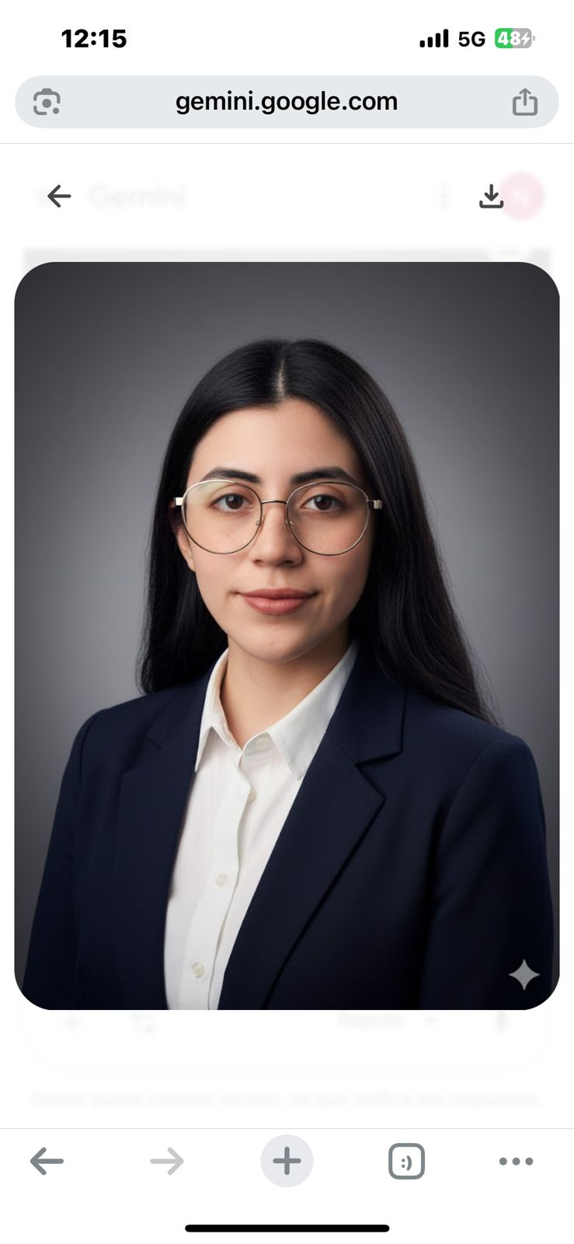
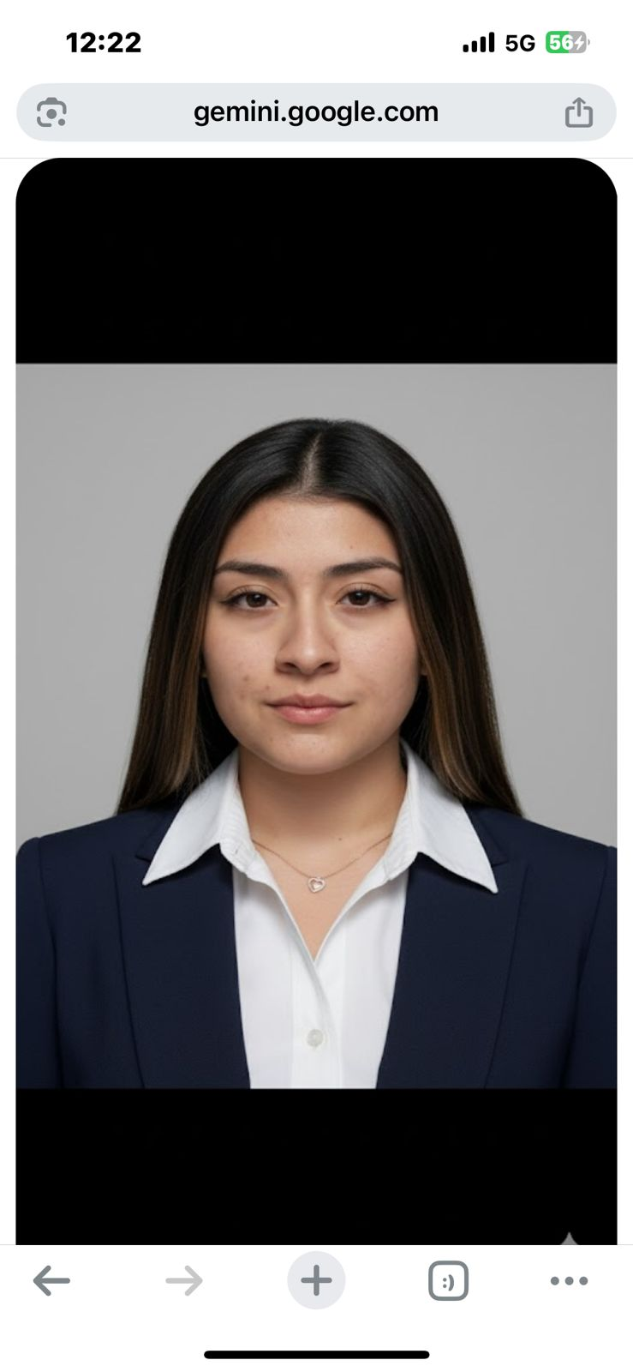
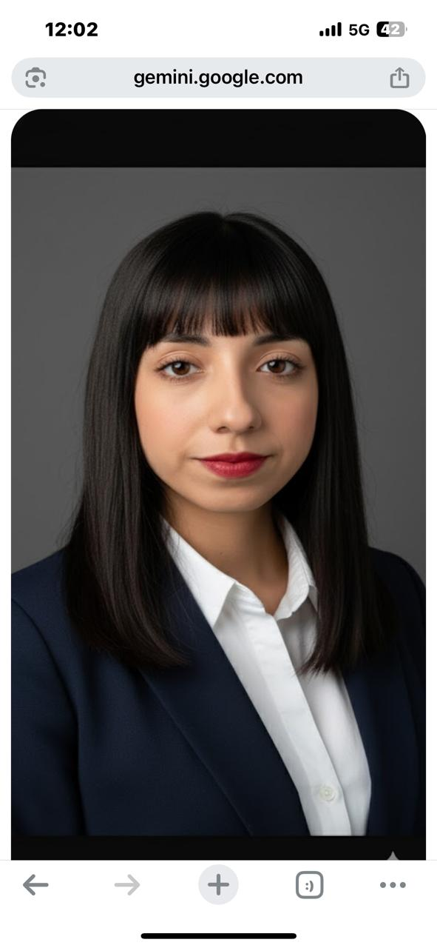
PROYECTO “Aquafriends”
Valeria Vidal
Líder del proyecto
Gestión, coordinación y comunicación con el acuario. Apoyo en las diferentes áreas dentro del equipo de proyecto
INTEGRANTES DEL PROYECTO
Nayareth Cárdenas
Frontend
Desarrollo y diseño principal de las vistas de la pagina web creada, y el panel de administración implementado
Yasmin Santana
Backend
Desarrollo e integración de la pagina con la base de datos, funciones de javascript. Integración del panel de administración con la base de datos.

Slide 3
PROYECTO “Aquafriends”
DESCRIPCIÓN DEL PROYECTO
Problema o dolor
Hoy en día, muchas personas, especialmente niños, niñas y adultos mayores, no pueden acceder físicamente a espacios como acuarios o centros educativos rurales debido a la distancia geográfica, recursos económicos limitados o condiciones de discapacidad.
Además, la enseñanza de temáticas ambientales aún presenta barreras de acceso y métodos poco interactivos, lo que dificulta su comprensión y motivación por parte de los estudiantes.
Propuesta de solución
Plataforma web educativa interactiva que permitirá explorar el Acuario y la Granja a través de recorridos virtuales en 360°. Interactuar con contenido en diferentes formatos: texto, imágenes, videos, etc. Posibilidad de acceso desde cualquier dispositivo (PC, tablets, smartphones) gracias a un diseño responsivo.
De forma complementaria, se desarrollará un nuevo sitio institucional moderno y accesible, que permitirá dar mayor visibilidad al acuario y mejorar su posicionamiento digital.

Slide 4
PROYECTO “Aquafriends”
OBJETIVO GENERAL
Desarrollar una plataforma web educativa interactiva que permita recorrer de manera virtual el Acuario y Granja Educativa de Puyehue mediante un recorrido 360°, integrando contenidos multimedia y accesibles que fomenten la educación ambiental y eliminen barreras físicas y geográficas.
OBJETIVOS ESPECÍFICOS
Diseñar y construir un recorrido virtual en 360° con puntos interactivos
Desarrollar una interfaz web responsiva y accesible desde distintos dispositivos. Rediseñar el sitio institucional del acuario, integrando acceso directo a AquaFriend.
Realizar pruebas de accesibilidad, usabilidad y experiencia de usuario.
Entregar un manual de uso y capacitación básica al equipo del acuario para su mantenimiento.

Slide 5
ÁREAS DE DESEMPEÑO Y COMPETENCIAS
PROYECTO “Aquafriends”
Área (s) de desempeño(s)
Desarrollo de software (Front-End y Back-End).
Bases de Datos y Gestión de Información.
Experiencia de Usuario (UI/UX).
Integración de tecnologías web interactivas y educativas.
Competencias
Diseñar, desarrollar e implementar soluciones tecnológicas innovadoras.
Gestionar proyectos informáticos aplicando metodologías ágiles.
Desarrollar software bajo estándares de accesibilidad y usabilidad.
Administrar bases de datos y sistemas de información.
Colaborar en equipos multidisciplinarios con responsabilidad y liderazgo.

Slide 6
PROYECTO “Aquafriends”
ALCANCES Y LIMITACIONES DEL PROYECTO
El Acuario y Granja Educativa de Puyehue, en la Región de Los Lagos, es un espacio de enseñanza ambiental y conservación, pero enfrenta barreras de acceso:
Distancia para escuelas rurales, costos de traslado y dificultades para personas mayores o con discapacidad.
Para superar estas limitaciones surge el proyecto AquaFriends, una plataforma web educativa e interactiva que extiende la experiencia del acuario mediante recorridos virtuales en 360°, hotspots informativos, fichas multimedia de especies, datos técnicos en tiempo real y acceso multiplataforma.

Slide 7
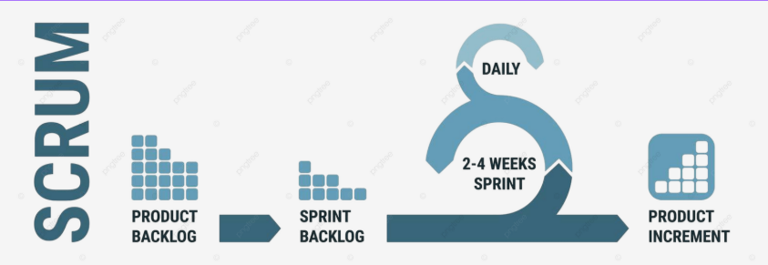
PROYECTO “Aquafriends”
METODOLOGÍA DE TRABAJO PARA EL DESARROLLO DEL PROYECTO
El proyecto se gestionará con un enfoque ágil (Scrum/Kanban), dividiendo el trabajo en sprints de dos semanas con entregas parciales.
Análisis y planificación: recopilación de requerimientos con el acuario, definición de usuarios y casos de uso.
Diseño UI/UX: creación de prototipos, wireframes y definición de experiencia del usuario.
Desarrollo Front-End: implementación del recorrido 360° con hotspots y la interfaz principal.
Desarrollo Back-End y BD: configuración de MySQL, CRUD de fichas y gestión de contenidos.
Integración: conexión entre el recorrido virtual y las fichas multimedia.
Pruebas y validación: test de usabilidad, accesibilidad y responsividad en distintos dispositivos.
Entrega y difusión: despliegue del sistema, presentación final.

Slide 8
PROYECTO “Aquafriends”
ROLES ASIGNADOS EN SCRUM
Antes de detallar los roles, es importante destacar que el proyecto se gestionó bajo la metodología ágil Scrum. Este enfoque nos permitió trabajar de manera iterativa e incremental, con ciclos de mejora continua, reuniones periódicas y una comunicación efectiva entre los miembros del equipo. Gracias a esta estructura, cada integrante asumió un rol definido que facilitó la coordinación, la toma de decisiones y el cumplimiento de los entregables en cada sprint.
Valeria Vidal / Product Owner
Nayareth Cárdenas /
Scrum Team
Yasmin Santana /
Scrum Team

Slide 9
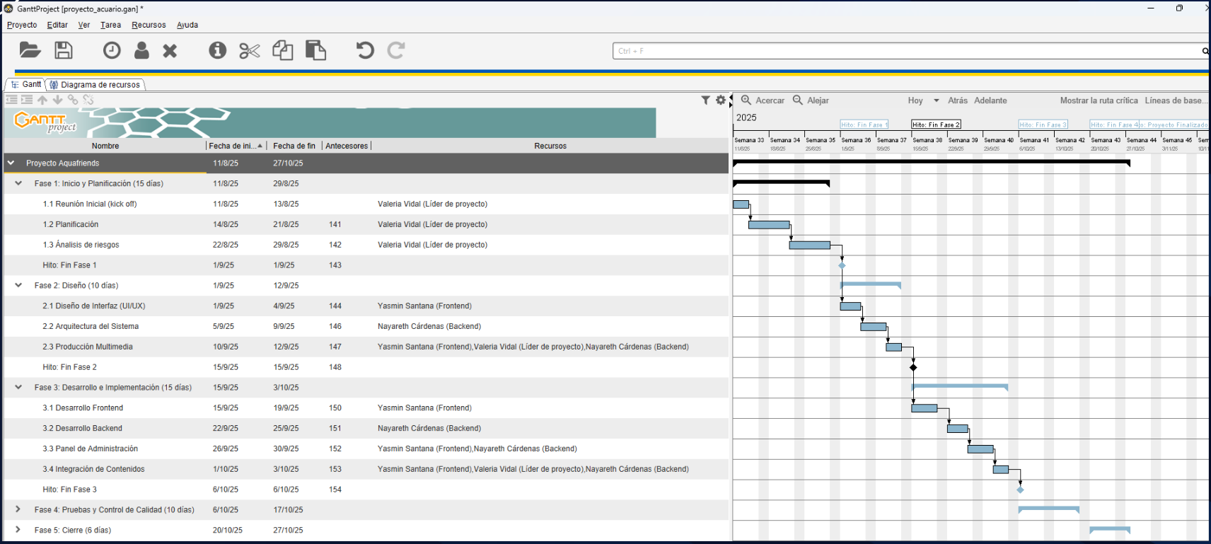
PROYECTO “Aquafriends”
CRONOGRAMA PARA EL DESARROLLO DEL PROYECTO

Slide 10
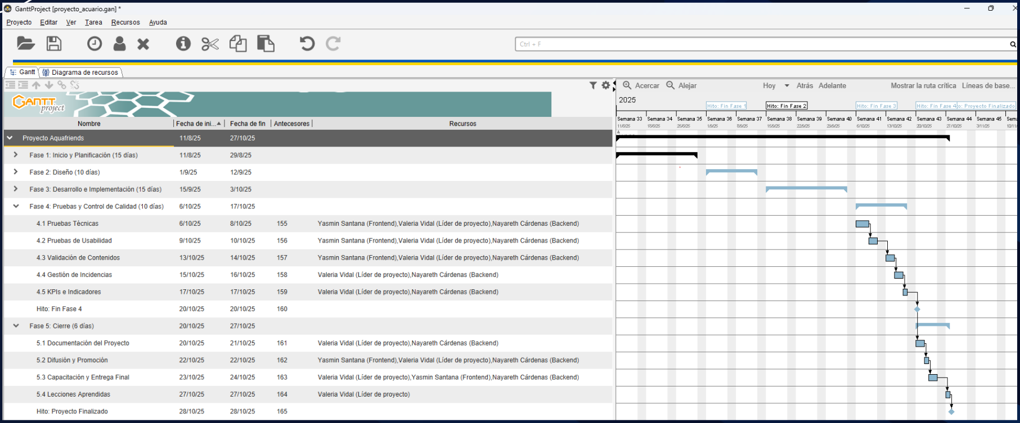
PROYECTO “Aquafriends”
CRONOGRAMA PARA EL DESARROLLO DEL PROYECTO

Slide 11
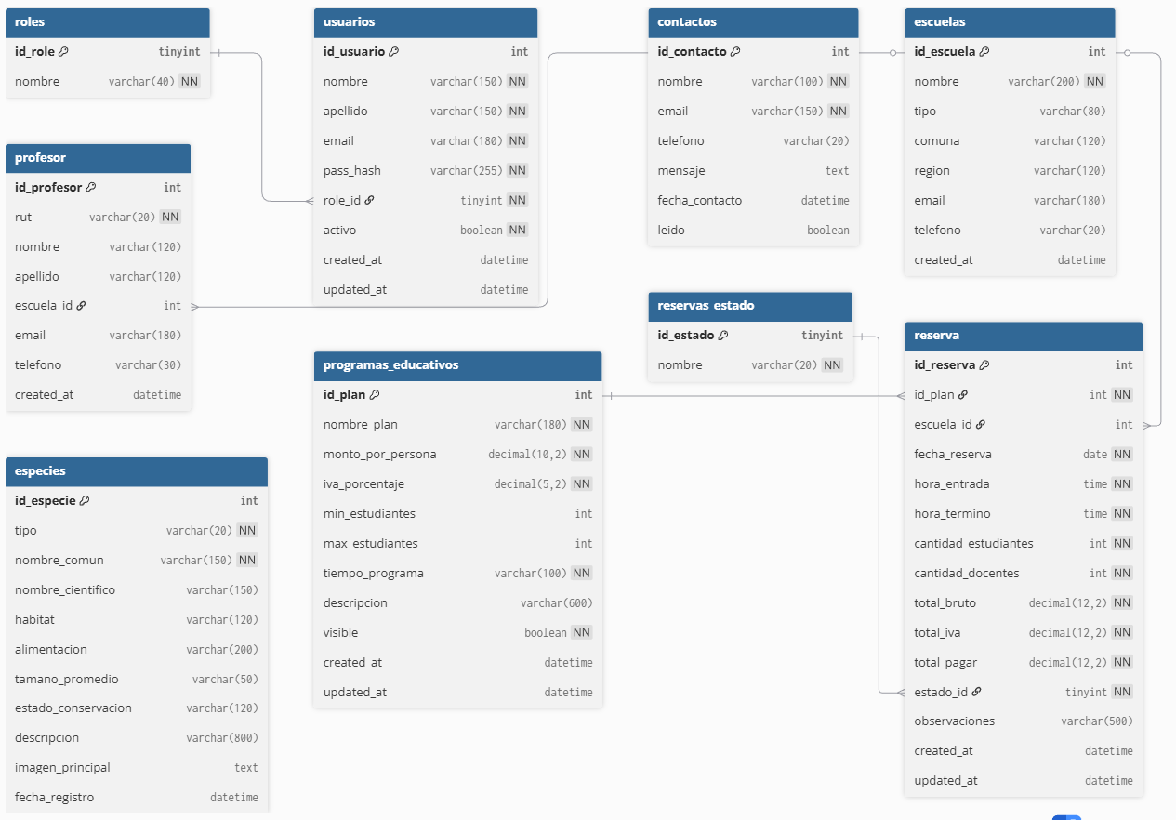
PROYECTO “Aquafriends”
MODELO DE DATOS
https://drive.google.com/file/d/1xOnfB0rbMJTk2O7K5HvhLk_m1nbWMVFG/view?usp=sharing

Slide 13
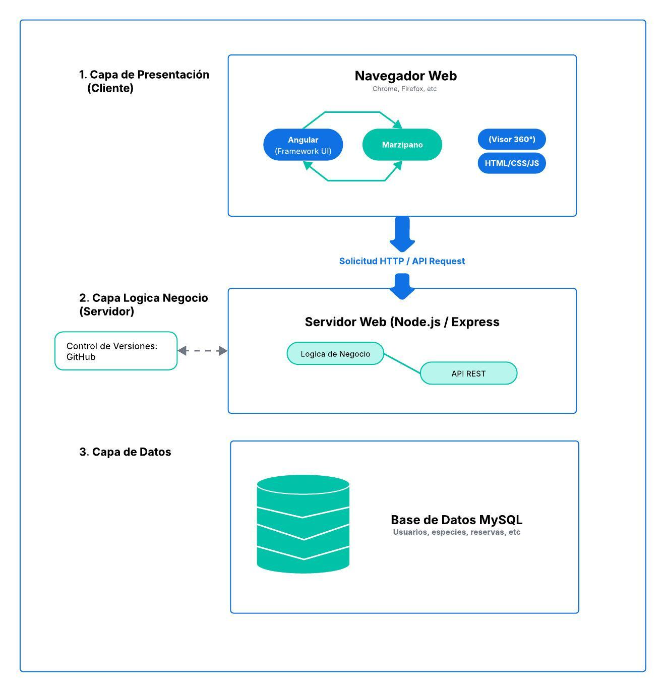
PROYECTO “Aquafriends”
ARQUITECTURA DE SOFTWARE

Slide 14


PROYECTO “Aquafriends”
TECNOLOGÍAS UTILIZADAS
Este proyecto está alineado directamente con las competencias de un Ingeniero en Informática, ya que exige:
Desarrollo de software web utilizando frameworks modernos (Angular, Node.js, A-Frame).
Gestión de bases de datos para el almacenamiento de fichas y contenidos (MySQL).
Aplicación de metodologías ágiles (Scrum), fundamentales en proyectos de innovación tecnológica.
Diseño de experiencias de usuario (UX/UI) para garantizar accesibilidad y usabilidad.
Integración del 360° (Marzipano)

Slide 15
¡VAMOS A CONOCER AQUAFRIENDS !

Slide 16
¡MUCHAS GRACIAS!

